Slide 1



Slide 2
Turistična zveza Slovenije
PREDNOSTI
KONFIGURATORJA
IZLETOV
+

Slide 3
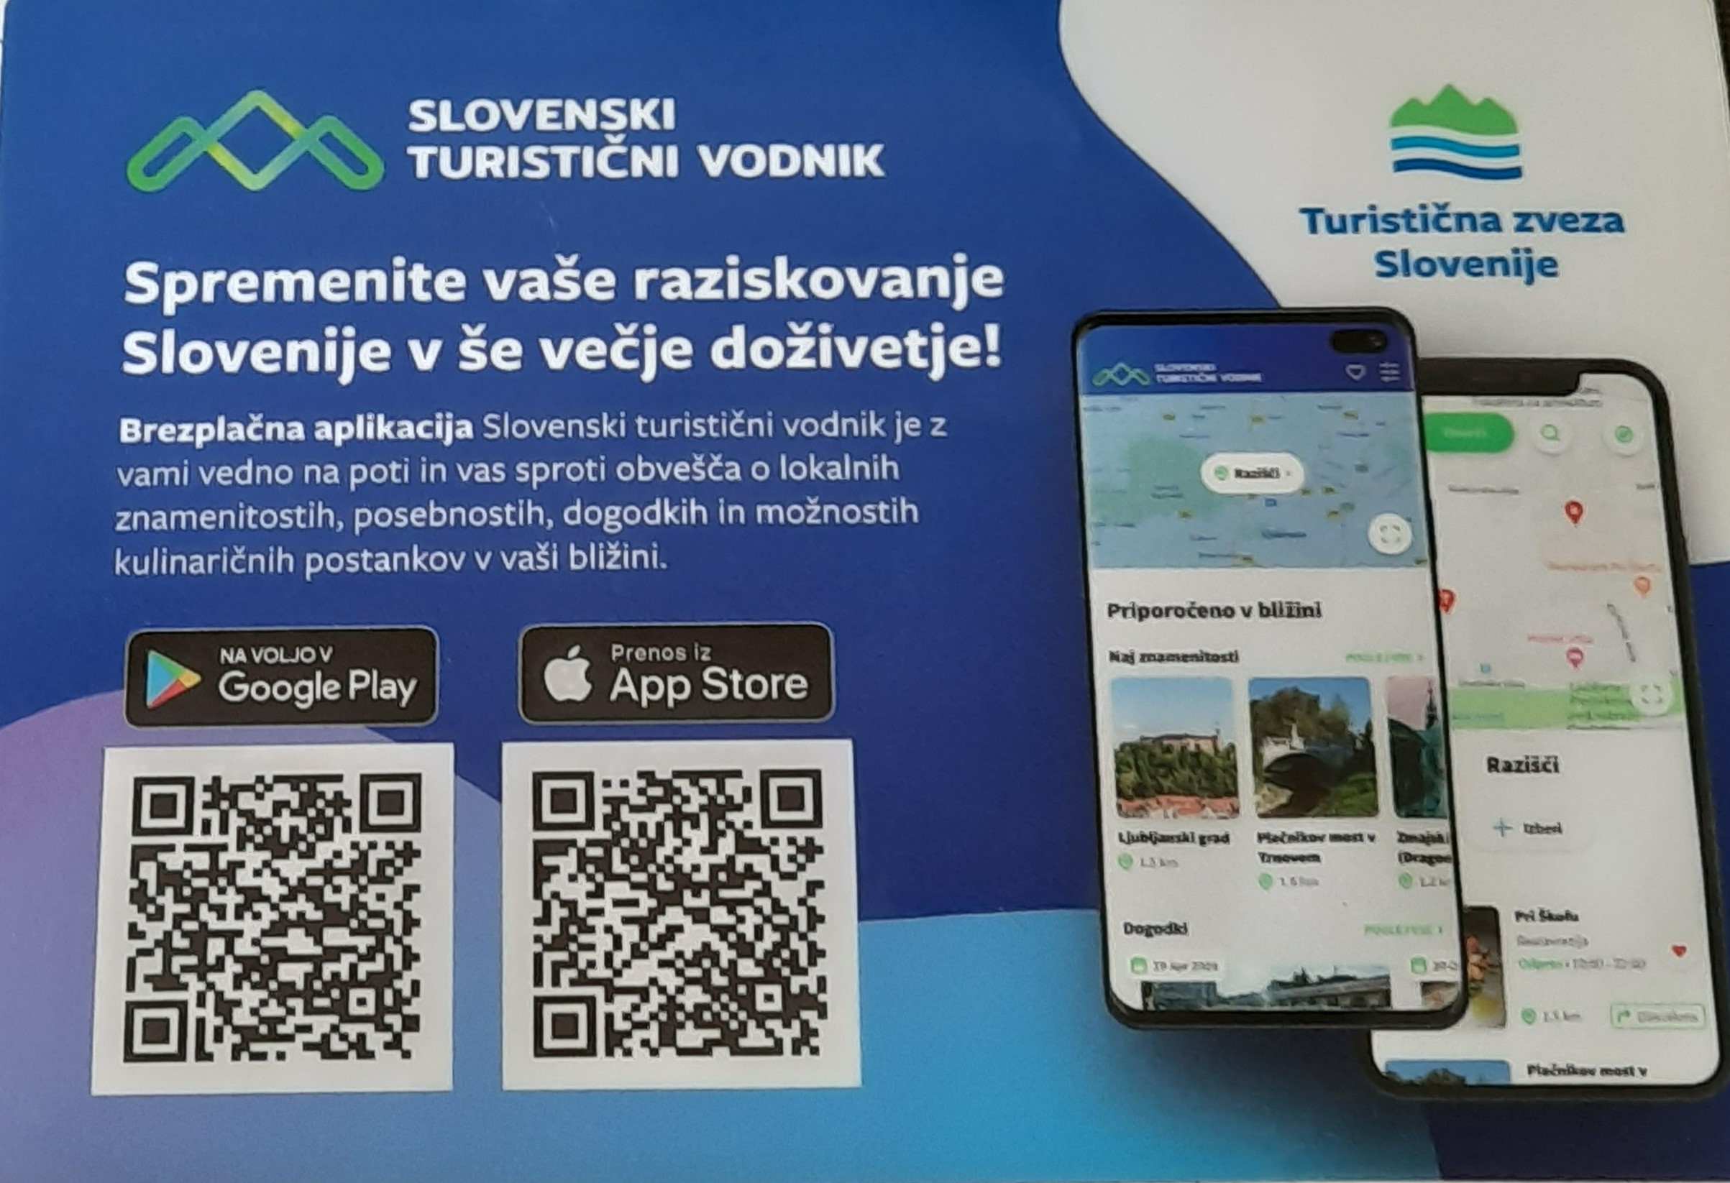

Slide 4
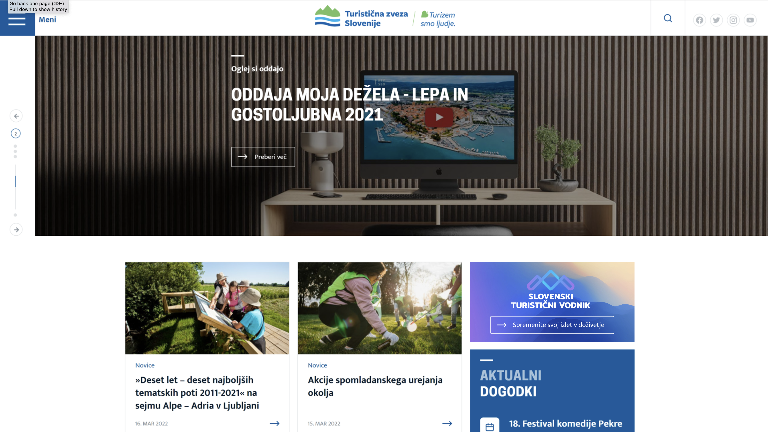

Slide 5

TURISTIČNA ZVEZA SLOVENIJE // PLATFORMA IN INTEGRACIJE
Uporabniški
račun
Mobilna
aplikacija
Spletna stran
TZS
Konfigurator
izletov
Sistem
za vnos
vsebin
Notes:
Tehnično gledano bo konfigurator izletov samostojna platforma, ki bo uporabnikom dosegljiva preko spletne strani TZS na posebni podstrani. Vsebine se bodo dodajale preko sistema za vnos vsebin. Ki je trenutno že funkcionalen in v katerega občine polnijo vsebine za mobilno apliacijo. Za sistem se bo povezal tudi na konfigurator izletov. Tako ob sami produkcijo ne bomo imeli prazne baze, saj imao že sedaj v sistemu več tisoč vnosov. Preko uporabniškega računa bomo sinhronizirali podatke med spletnih konfiguratorjem izletov in mobilno aplikacijo. Na ta način si bo uporabnik lahko izlete pošiljal tudi v mobilno aplikacijo.

Slide 6
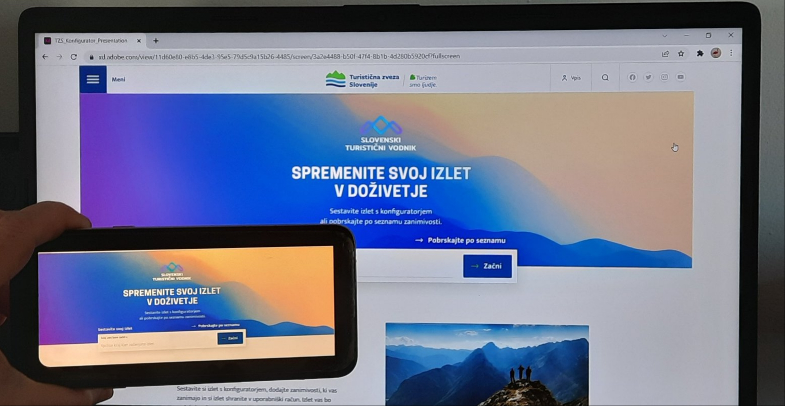
NAMEN KONFIGURATORJA
Turistična ponudba destinacij na enem mestu, za vse ciljne skupine in interese.
Konfigurator je kreiran za vas.
Notes:
Konfigurator smo razvili z namenom, da približamo različna doživetja, znamenitosti, gastronomijo in ostalo turistično ponudbo v Sloveniji čim večjemu krogu ljudi. S konfiguratorjem želimo deliti, predstaviti in omogočiti vsakomur, ki si želi priklicati občutke doživetja. Zavedali smo se, da nas veliko potuje tudi v lastni režiji in s pomočjo konfiguratorja bodo vaši izleti postali brezkrbni.

Slide 7
SI ŽELITE NA IZLET, PA NE VESTE KAM IN KAKO NA ENOSTAVEN NAČIN PRITI DO IZLETA?
KONFIGURATOR IZLETOV
pravi naslov za vašo odločitev
prvi korak do vašega izleta
enostaven pomočnik za spoznavanje naše dežele
obisk vsakega kotička v SLO
nov vodič po izletih
kreator občutkov doživetij na vaših sanjskih izletih
Notes:
Se sprašujte Kam, do kod, Kdaj? Konfigurator je pravi naslov in rešitev, ko razmišljate o izletu pa nimate ideje kam bi se odpravili. Zagotovo je prvi korak do vašega izleta, o katerem boste še dolgo govorili. Je vaš pomočnik, s katerim boste temeljito spoznavali našo deželo in pripeljal vas bo v katerikoli kotiček v Sloveniji. Vzbudil vam bo željo po tem, da se enostavno odpeljete in sledite svojemu sanjskemu izletu.

Slide 8



KAJ OMOGOČA KONFIGURATOR?
Kreiranje izletov in destinacije.
Iskanje po kategorijah
Spreminjanje vašega načrta.
Enostavne vnose ponudnikov.
Načrtovanje do 100 izletov.
Shranjevanje izletov.
Prenos izletov na mobilno app.
Notes:
S konfiguratorjem lahko v celoti kreirate izlete in svojo najljubšo destinacijo, poiščete kar po 14 kategorijah kar vam ustreza, vaš načrt si lahko poljubno spreminjate in načrtujete lahko do 100 izletov po vaših željah. Dodana vrednost konfiguratorja pa je, da si svoje načrtovane izlete poimenujete sami in jih shranite, prenesete na mobilno aplikacijo in jih tako obiščete tudi kdaj drugič. Tudi na ponudnike nismo pozabili, njihovi vpisi bodo enostavni in hitri, kar si bomo v nadaljevanju predstavitve pogledali na praktičnem primeru. V videu smo videli, kako hitro je izbran izlet in še hitreje poslan na mobilno app.

Slide 9

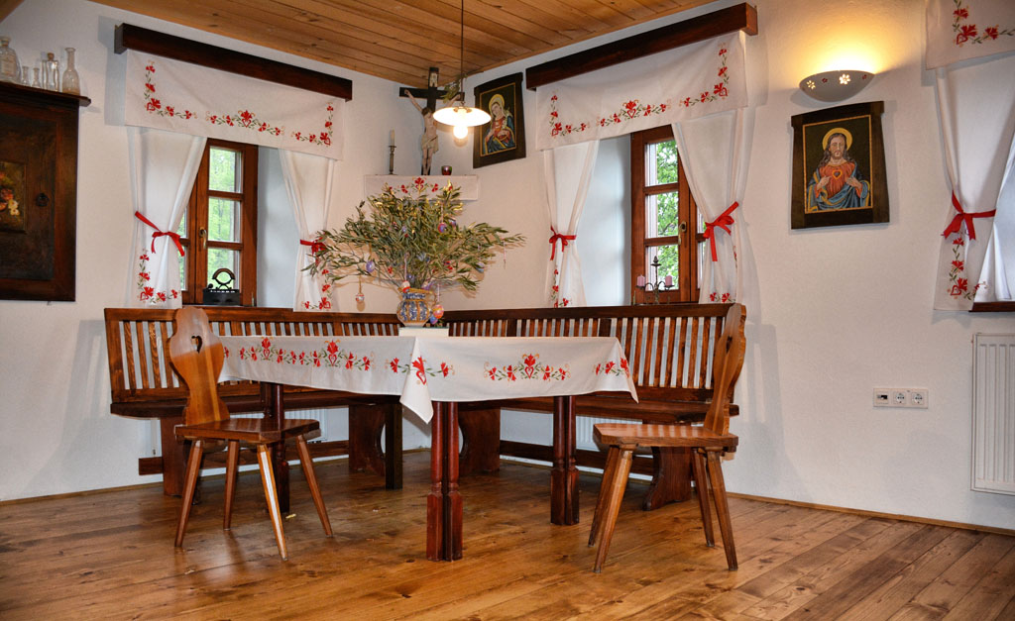








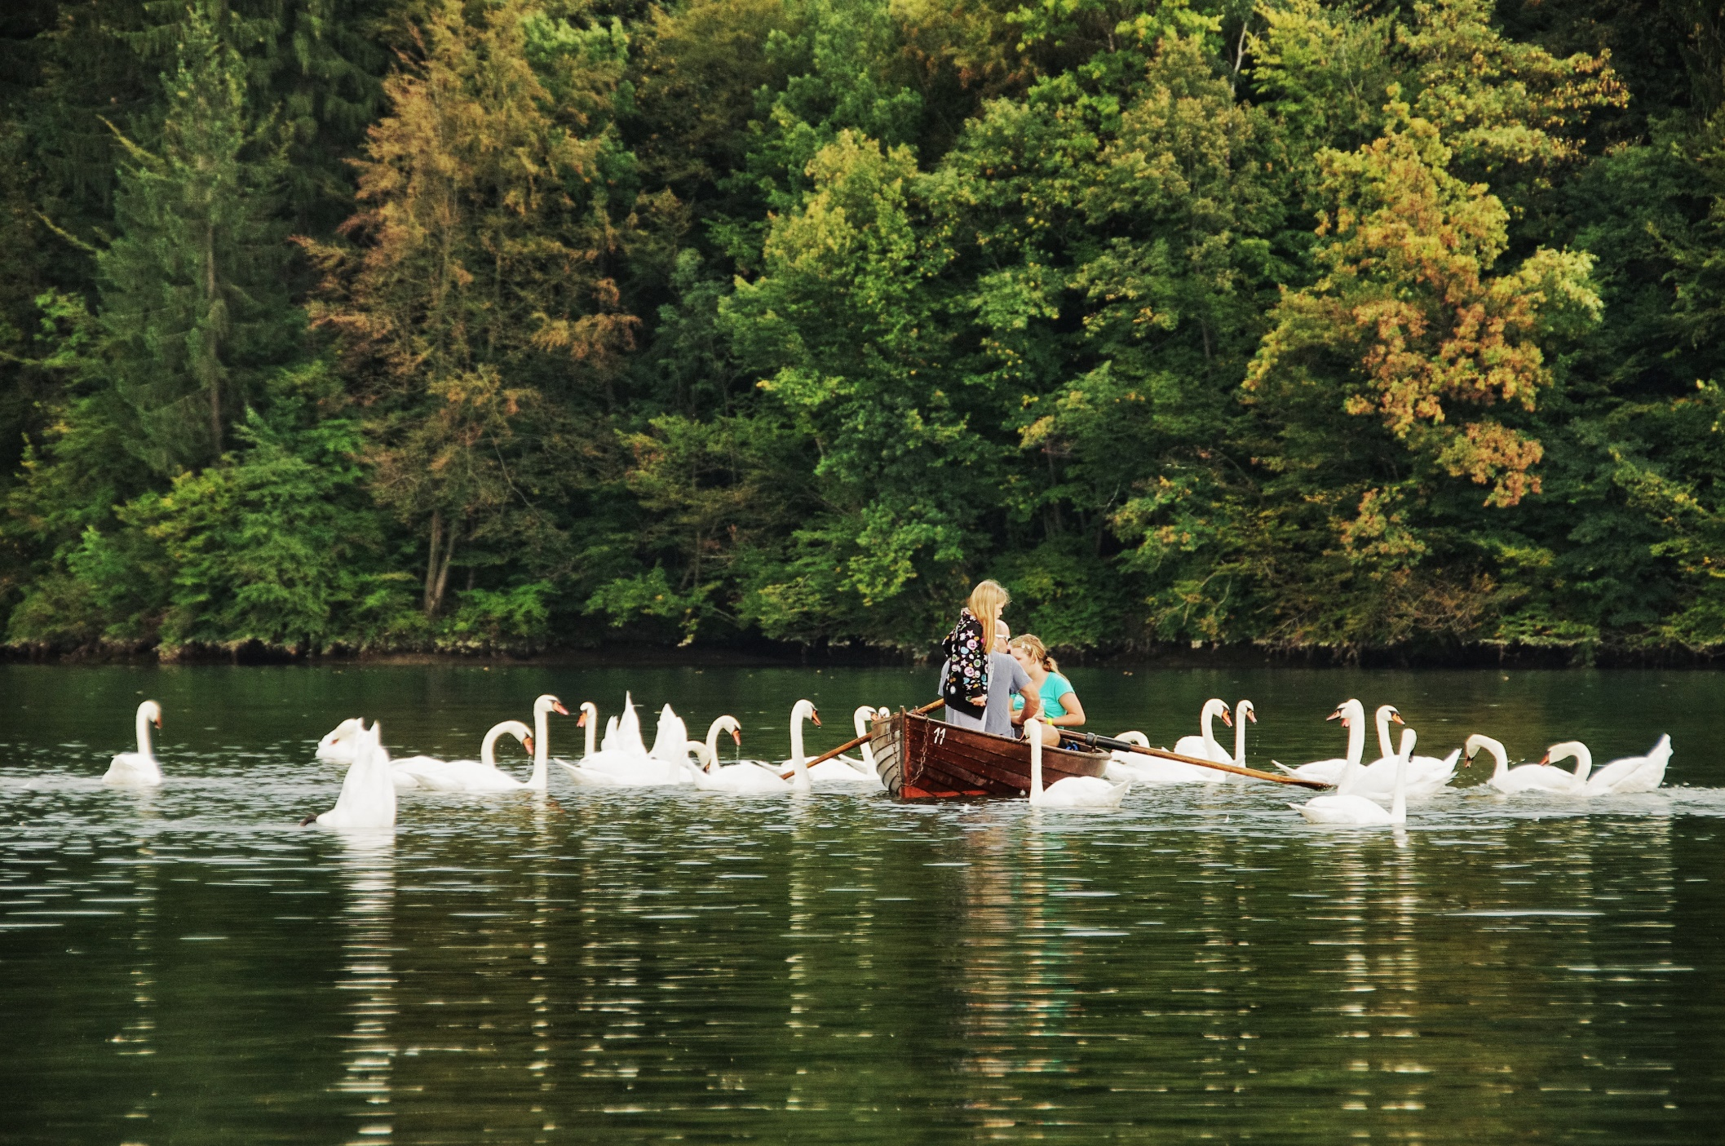


PREDNOSTI KONFIGURATORJA
Preprosti koraki načrtovanja izleta
Vsa turistična ponudba na enem mestu
Prihranek časa
Vse potrebno za doživetje
Brezplačna uporaba
Dostopen kjerkoli
Rezervacijski sistem in mobilnost
Za vse letne čase
Vodič tudi na manj znane kraje
Vsebine se dopolnjujejo
Potovanje kadarkoli
Notes:
Konfigurator je nov vodič še za tako zahtevnega popotnika. Z njim je načrtovanje hitro in enostavno. Vsa zbrana bogata turistična ponudba je na enem mestu in je za vse ciljne skupine, izbirali boste lahko celo po letnih časih. Pri načrtovanju boste prihranili čas, saj vam bo konfigurator ponudil tudi namige za destinacijo, ki jo nameravate obiskati. Konfigurator vas bo popeljal tudi v kraje, ki jih morda še ne poznate in bo izlet še toliko bolj doživljajski. Ima vse, kar potrebujete za edinstveno doživetje. Vodnik lahko uporabljate v vsakem letnem času, saj je lahko izlet ponovljen in postane lahko malo drugačen…Enostavno se prepustite naključju in odkrivanju, raziskovanju. Za uporabnike in ponudnike turističnih storitev je uporaba brezplačna. Prednost je tudi v tem, saj bo dostopna vsem in kjerkoli, kadarkoli… Dodali smo tudi rezervacijski sistem in kategorijo mobilnost, ki je danes zelo pomembna za popotnika. Vsebine in aktualne informacije bomo sproti dopolnjevali. Najpomembneje: Uživali boste v neodvisnosti in odpotovali kadarkoli in kamorkoli vam poželi srce. Neznane kotičke boste odkrivali tako, kot odkrivamo največje posebnosti sveta.

Slide 10
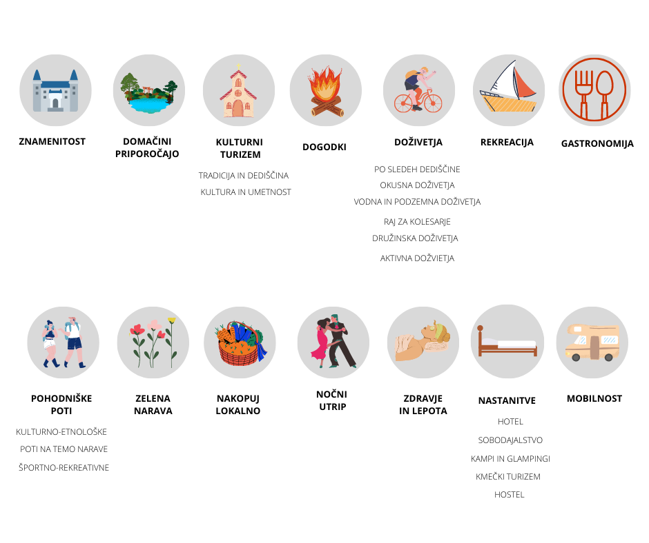
VSEBINA KATEGORIJ
Notes:
Vsa bogata turistična ponudba v konfiguratorju bo zajeta v 14 glavnih turističnih kategorijah, ki jih po podpiralo skupaj kar 16 podkategorij. S tem bo omogočen hiter in pravilen vnos ponudnikov, ki bodo svoje ponudbe brezskrbno vnašali. Za vse uporabnike, ki bodo pa načrtovali svoje izlete pa bodo glede na svoje interese in potrebe hitro našli zase različne izlete.

Slide 11
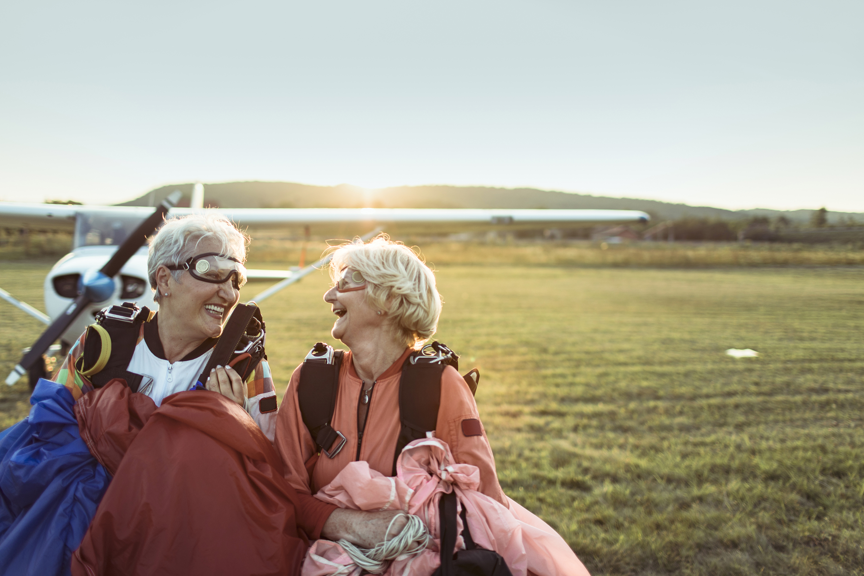
Doživetja - Vnos vsebine
Izbira kategorije *
Doživetja
Izbira podkategorije
Po sledeh dediščine
Okusna doživetja
Vodna in podzemna
Raj za kolesarje
Družinska doživetja
Aktivna doživetja/Atrakcije
SLO ANG ITA

Slide 12
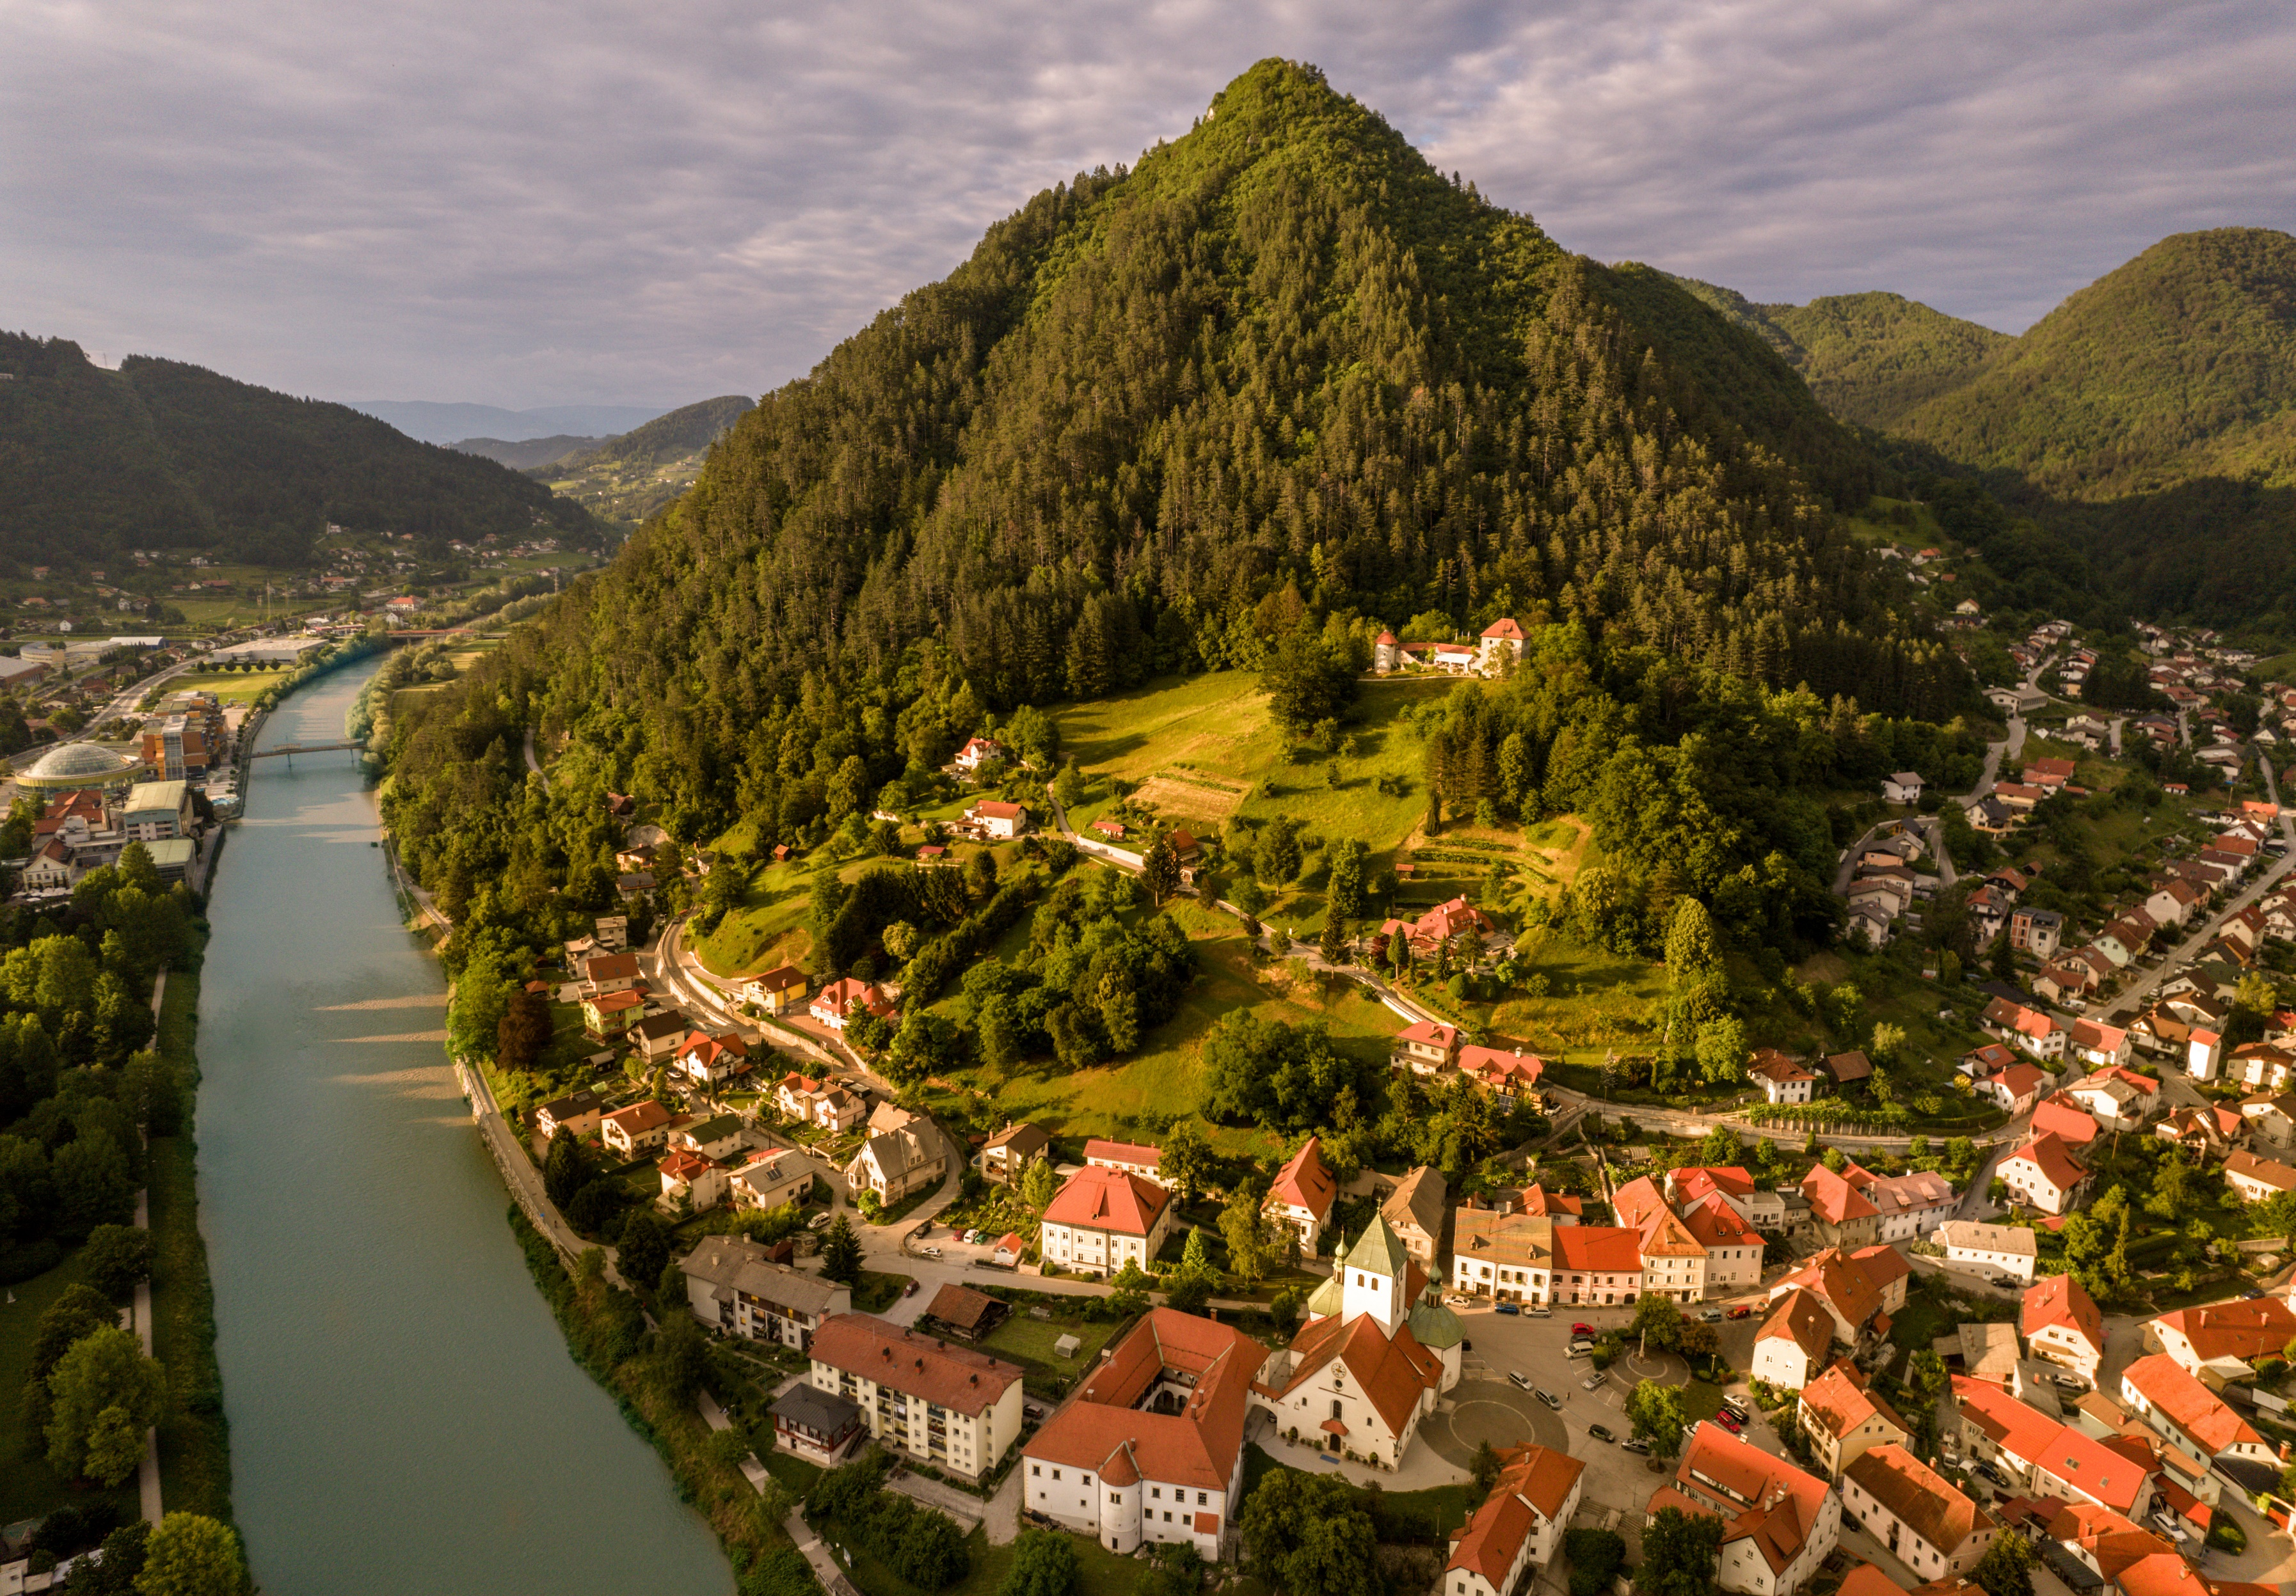

Slide 13
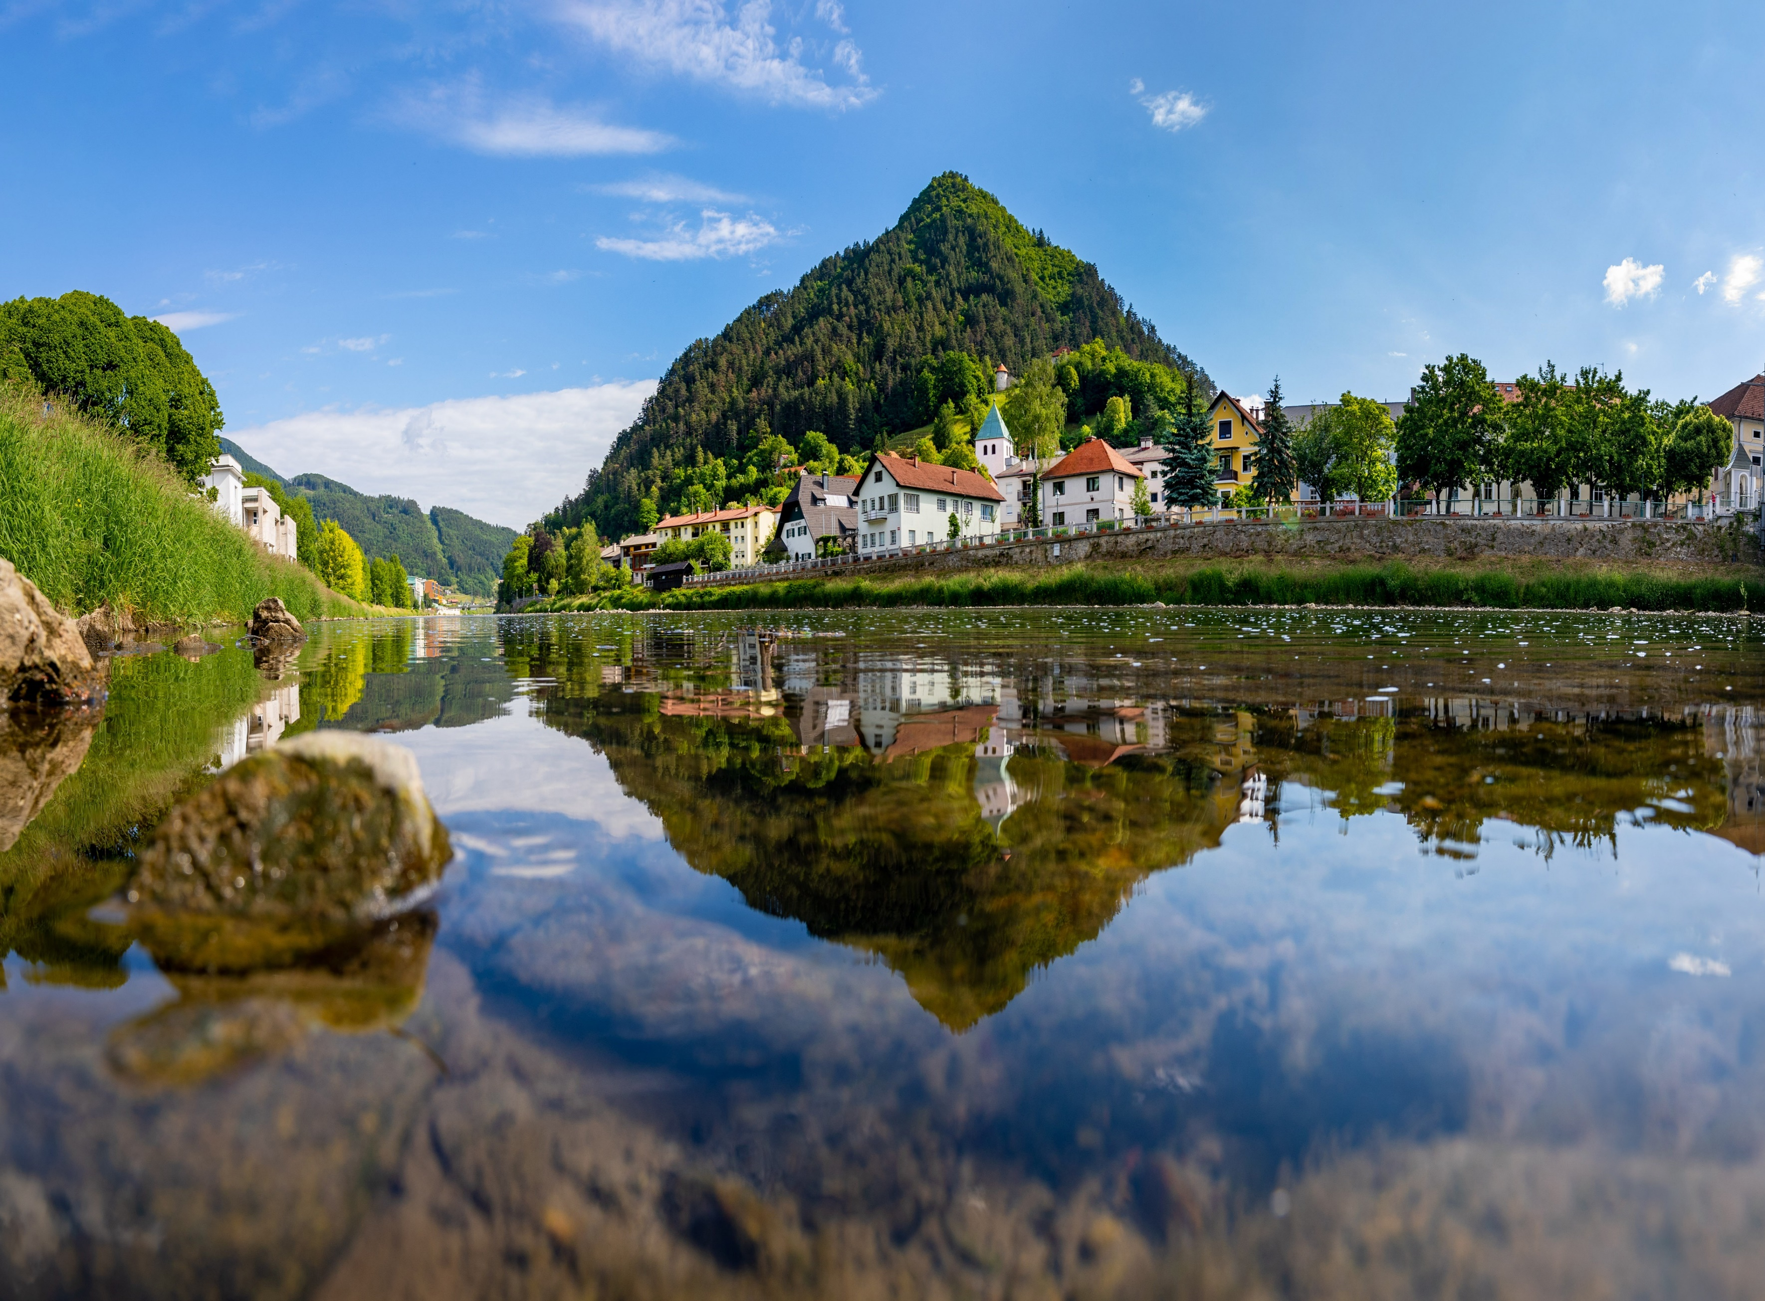

Slide 14
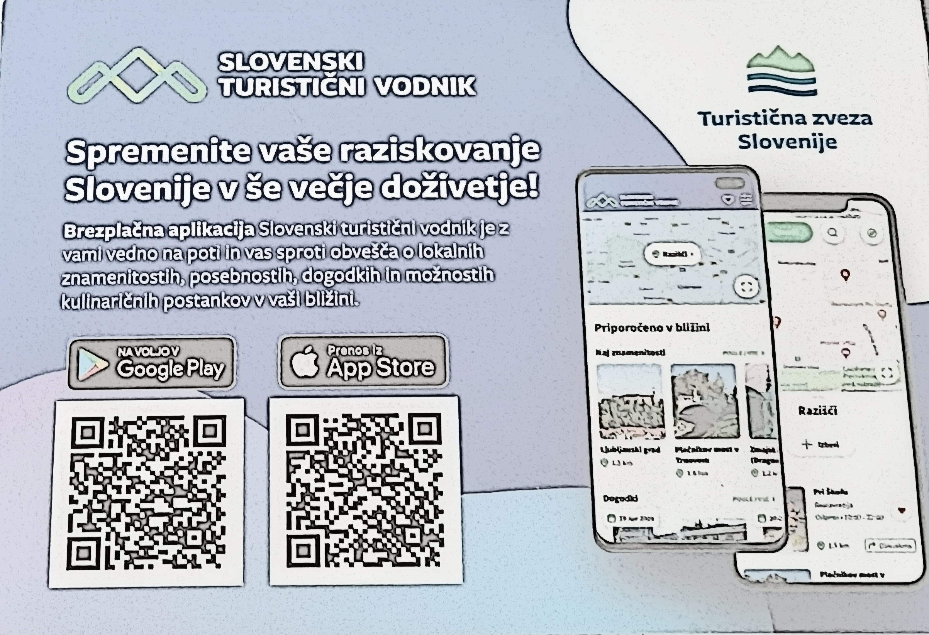
PROMO VIDEO SLOVENSKI TURISTIČNI VODNIK

Slide 15
KOMAJ ČAKAM, DA SI NAREDIM SVOJ NASLEDNJI IZLET, KAJ PA VI?

Slide 16
NASTAVITE SI SVOJO DESTINACIJO
IN NAREDITE PRVE PREMIKE ŽE DANES.
Želim vam veliko načrtovanih izletov in nepozabnih spominov na vaših doživetjih!
+
Notes:
Želim , da bi velikokrat, ko boste pogledali v ta vodič z navdušenjem vzkliknili: „GREMO“! Kot vsakemu popotniku vam želim naprej srečno pot. Na poti doživite oblilo novih pogledov, presenečeno odkrivajte, česar še niste videli, spoznajte drugačne podobe že znanega. Predvsem pa se veselite lepote dežele. Ob vrnitvi, če ne že kar med potjo, pa naj se v vas že prebuja želja po novem izletu. Načrtujte , pojdite – in naj vam doživetja še dolgo razveseljujejo dneve.

Slide 17
HVALA,
KER TE BILI Z NAMI.
E: andreja.vesel@turisticna-zveza.si

